Slide 1
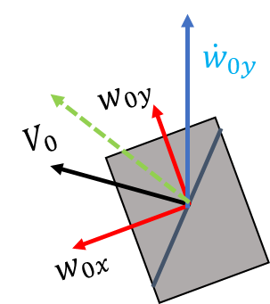


































ローラーの接線方向速度
$V_{0}$=$rω_{0}cos\frac{π}{4}=\frac{rω_{0}}{\sqrt{2}}$
$$α$$
$$V_{0}$$
$$w_{0y}$$
$V_{1}$=$rω_{0}cos\frac{π}{4}=\frac{rω_{1}}{\sqrt{2}}$
$V_{2}$=$rω_{0}cos\frac{π}{4}=\frac{rω_{2}}{\sqrt{2}}$
$$w_{2x}$$
$$w_{0x}$$
$V_{3}$=$rω_{0}cos\frac{π}{4}=\frac{rω_{3}}{\sqrt{2}}$
各ローラーの接線方向速度を𝑥軸と𝑦軸に分解
$$V_{2}$$
$$w_{2y}$$
$ω_{0x}$=$v_{0}cos\frac{3π}{4}$=-$\frac{rω_{0}}{2}$
$ω_{0x}$=$v_{0}cos(\frac{3π}{4}$+$α)$=$\frac{rω_{0}}{\sqrt{2}}cos(\frac{3π}{4}$+$α)$
$ω_{1x}$=$v_{1}cos\frac{π}{4}$=$\frac{rω_{1}}{2}$
$ω_{1x}$=$v_{1}cos(\frac{π}{4}$+$β)$=$\frac{rω_{1}}{\sqrt{2}}cos(\frac{π}{4}$+$β)$
$$w_{1y}$$
$ω_{2x}$=$v_{2}cos\frac{5π}{4}$=-$\frac{rω_{2}}{2}$
$ω_{2x}$=$v_{2}cos(\frac{5π}{4}$+$c)$=$\frac{rω_{2}}{\sqrt{2}}cos(\frac{5π}{4}$+$c)$
$$V_{1}$$
$ω_{3x}$=$v_{3}cos\frac{7π}{4}$=-$\frac{rω_{3}}{2}$
$ω_{3x}$=$v_{3}cos(\frac{7π}{4}$+$d)$=$\frac{rω_{3}}{\sqrt{2}}cos(\frac{7π}{4}$+$d)$
$$w_{3x}$$
$$w_{1x}$$
$ω_{0y}$=$v_{3}cos\frac{3π}{4}$=$\frac{rω_{0}}{2}$
$ω_{0y}$=$v_{0}sin(\frac{3π}{4}$+$α)$=$\frac{rω_{0}}{\sqrt{2}}sin(\frac{3π}{4}$+$α)$
$$V_{3}$$
$$w_{3y}$$
$ω_{1y}$=$v_{1}cos\frac{π}{4}$=$\frac{rω_{1}}{2}$
$ω_{1y}$=$v_{1}sin(\frac{π}{4}$+$β)$=$\frac{rω_{1}}{\sqrt{2}}sin(\frac{π}{4}$+$β)$
$ω_{2y}$=$v_{2}cos\frac{5π}{4}$=-$\frac{rω_{2}}{2}$
$ω_{2y}$=$v_{2}sin(\frac{5π}{4}$+$c)$=$\frac{rω_{2}}{\sqrt{2}}sin(\frac{5π}{4}$+$c)$
$ω_{3y}$=$v_{3}cos\frac{7π}{4}$=-$\frac{rω_{3}}{2}$
$ω_{3y}$=$v_{3}sin(\frac{7π}{4}$+$d)$=$\frac{rω_{3}}{\sqrt{2}}sin(\frac{7π}{4}$+$d)$

Slide 2

















回転方向の速度は𝐿𝜔であり、各ホイールの𝑥方向速度と𝑦方向速度は
$$w_{0x}=V_{x}+LΩcos\frac{3π}{4}=V_{x}+\frac{LΩ}{\sqrt{2}}$$
$$w_{0x}=V_{x}+LΩcos(\frac{3π}{4}+α)$$
$$w_{1x}=V_{x}+LΩcos\frac{π}{4}=V_{x}+\frac{LΩ}{\sqrt{2}}$$
$$w_{1x}=V_{x}+LΩcos(\frac{π}{4}+β)$$
$$α$$
$$w_{2x}=V_{x}+LΩcos\frac{5π}{4}=V_{x}−\frac{LΩ}{\sqrt{2}}$$
$$w_{2x}=V_{x}+LΩcos(\frac{5π}{4}+c)$$
$$w_{3x}=V_{x}+LΩcos\frac{7π}{4}=V_{x}−\frac{LΩ}{\sqrt{2}}$$
$$w_{3x}=V_{x}+LΩcos(\frac{7π}{4}+d)$$
$$w_{0y}=V_{y}+LΩsin(\frac{3π}{4}+α)$$
$$w_{0y}=V_{y}+LΩsin\frac{3π}{4}=V_{x}+\frac{LΩ}{\sqrt{2}}$$
$$w_{1y}=V_{y}+LΩsin\frac{π}{4}=V_{x}+\frac{LΩ}{\sqrt{2}}$$
$$w_{1y}=V_{y}+LΩsin(\frac{π}{4}+β)$$
$$w_{2y}=V_{y}+LΩsin\frac{5π}{4}=V_{x}−\frac{LΩ}{\sqrt{2}}$$
$$w_{2y}=V_{y}+LΩsin(\frac{5π}{4}+c)$$
$$w_{3y}=V_{y}+LΩsin\frac{7π}{4}=V_{x}−\frac{LΩ}{\sqrt{2}}$$
$$w_{3y}=V_{y}+LΩsin(\frac{7π}{4}+d)$$

Slide 3








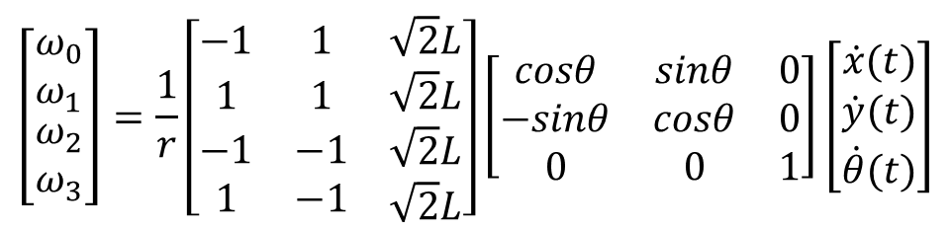


学習手法に関して
$$+$$
$$y_{d}$$
$$J^{\#}$$
$$y=f(x)$$
$$y_{r}$$
$$+$$
メカナムホイール運動学
$$\left[\begin{matrix}ω_{0} \\ ω_{1} \\ \begin{matrix}ω_{2} \\ ω_{3}\end{matrix}\end{matrix}\right]=\frac{1}{r}\left[\begin{matrix}−1 & 1 & \sqrt{2}L \\ 1 & 1 & \sqrt{2}L \\ \begin{matrix}−1 \\ 1\end{matrix} & \begin{matrix}−1 \\ −1\end{matrix} & \begin{matrix}\sqrt{2}L \\ \sqrt{2}L\end{matrix}\end{matrix}\right]\left[\begin{matrix}cosθ & sinθ & 0 \\ −sinθ & cosθ & 0 \\ 0 & 0 & 1\end{matrix}\right]\left[\begin{matrix}\dot{x}(t) \\ \dot{y}(t) \\ \dot{θ}(t)\end{matrix}\right]$$
Neural Network
$${ ( J}^{\#})$$
$$+$$
逆運動学
$$K_{err}$$
$$−$$
歩行器ロボットのブロック図

Slide 4
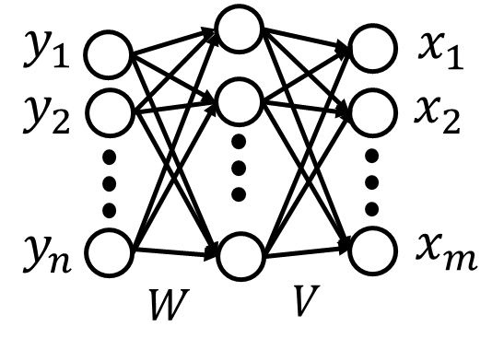
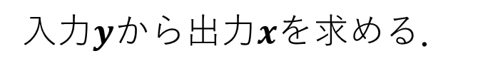
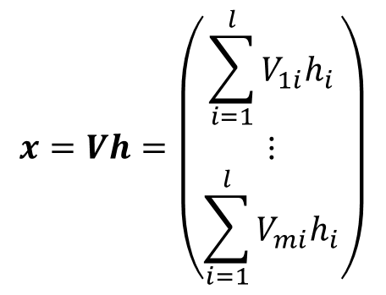
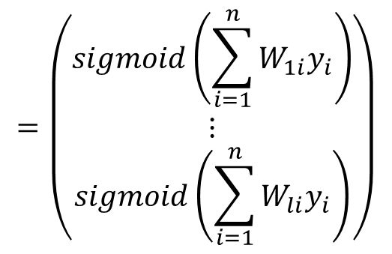




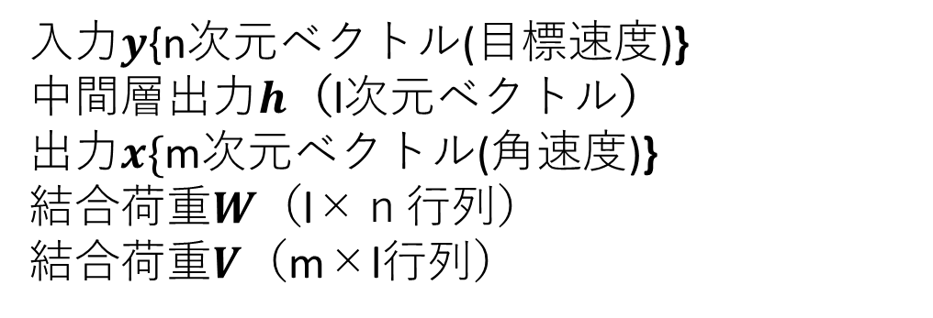
ニューラルネットワーク
中間層
出力層
入力$y$から出力$x$を求める．
入力層
$$h_{1}$$
$sigmoid\left(Wy\right)$= $\frac{1}{1+exp(−W_{y})}$
$$h_{l}$$
$$h=sigmoid\left(Wy\right)$$
$$=\left(\begin{matrix}sigmoid\left(\sum_{i=1}^{n}{W_{1i}y_{i}}\right) \\ ⋮ \\ sigmoid\left(\sum_{i=1}^{n}{W_{li}y_{i}}\right)\end{matrix}\right)$$
$$x=Vh=\left(\begin{matrix}\sum_{i=1}^{l}{V_{1i}h_{i}} \\ ⋮ \\ \sum_{i=1}^{l}{V_{mi}h_{i}}\end{matrix}\right)$$
結合荷重
結合荷重
入力$y${n次元ベクトル(目標速度)}
中間層出力$h$（l次元ベクトル）
出力$x\{$m次元ベクトル(角速度)}
結合荷重$W$（l×ｎ行列）
結合荷重$V$（m×l行列）
8/12
Notes:
ニューラルネットワーク神経回路モデルを図に示す.今回は3層の神経回路モデルを考える.入力層の𝑛番目までの目標速度を𝑦(𝑦1 … 𝑦𝑛),出力層の𝑚番目 までの角速度を𝑥(𝑥1 … 𝑥𝑚)とする. 入力層と出力層の間に中間層を設け,各層間の結合荷重をそれぞれ𝑊,𝑉とする.ある外部からの入力 xi{i=1,2,3,⋯,n} に対して、それぞれ重み wi{i=1,2,3,⋯,n} がかけられ、その和 i がニューロンへの最終的な入力値になります。その後、その入力を引数とする活性化関数 f(x) の値がそのニューロンの最終的な出力値 となります。
ニューラルネットワークでは、結合荷重を望ましい出力が出るまで修正していくことが「学習」になる（最適な結合荷重が出てくれば欲しいxを求めることが出来るから）
結合荷重：ニューロン同士のつながりの強さを示す重み
Sigmoid関数：シグモイド関数は入力が０を境になだらかにマイナスからプラスに変わる非線形関数
入力の加重和に対して、活性化関数を用いて変換を行うと様々な値の出力が行えます。様々な値の出力を組み合わせるとより複雑な表現が可能になります。
「複数のニューロンからの入力$yn$×W」→「線形変換∑」→「非線形変換sigmoid」→「次のニューロンへの出力」

Slide 5
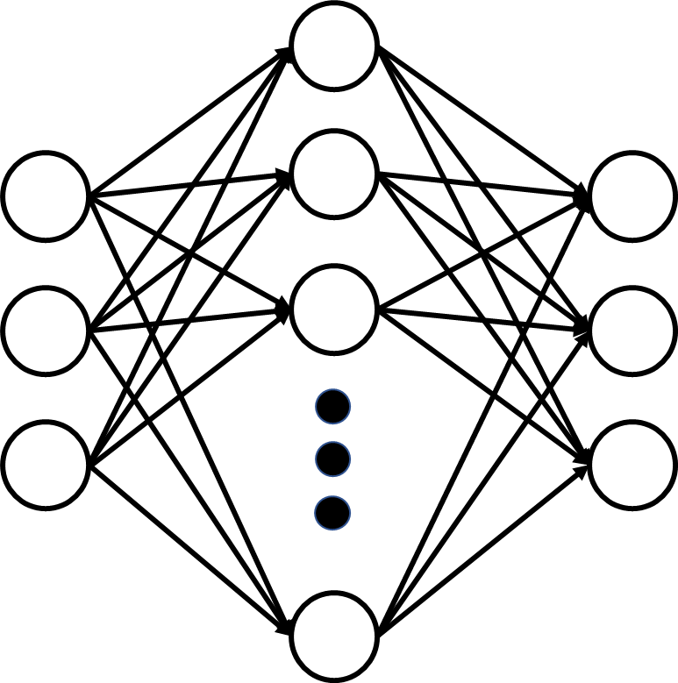



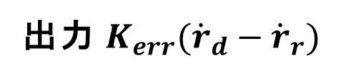
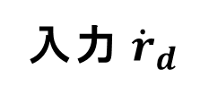
荷重更新方法
荷重更新方法
6/21
ニューラルネットワークは入力に対応する望ましい出力になるよう結合荷重$W,U$を更新し、学習を行う
中間層
入力層
出力層
入力 ${\dot{r}}_{d}$
出力 $K_{err}({\dot{r}}_{d}−{\dot{r}}_{r})$
結合荷重 $W$
結合荷重 $U$
活性化関数にシグモイド関数を用いる
誤差逆伝搬則ではなく誤差順伝搬則を用いる
フィードバック制御器の出力に近づくよう学習
最小二乗法で荷重更新量を求め学習を進める
Notes:
次にニューラルネットワークの荷重更新の方法についてです
今回は入力層中間層出力層の3層の構造で学習を行いました
ニューラルネットワークは入力に対応する望ましい出力になるよう入力層から中間層までの結合荷重W,と中間層から出力層までの結合荷重Uを更新し、学習を行います。
中間層の活性化関数には微分が簡単なシグモイド関数を用います
また一般に，ニューラルネットワークの学習には誤差逆伝搬則が用いられるがこれは収束が遅く，膨大な試行回数を必要とするので，少ない繰り返し回数で済む誤差順伝搬則を用いました
そして、ニューラルネットワークは実現軌道${\dot{r}}_{d}の$入力がフィードバック制御器の出力$K_{err}({\dot{r}}_{d}−{\dot{r}}_{r})$になるよう学習を行います
そして最小二乗法を用いて荷重更新を行います。1分8秒

Slide 6
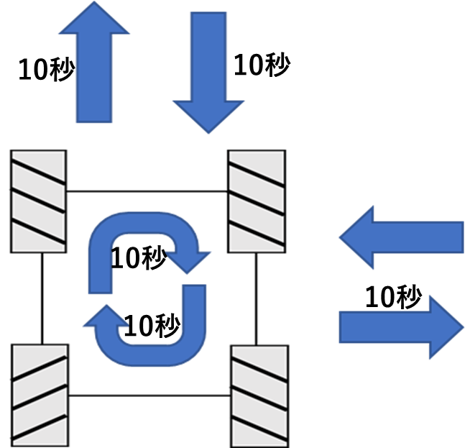
16/18
Gaksyuu.py
提案手法を用いて、実機にて実験を行った
学習パラメータ
層数 | 3
中間層数 | 10
学習係数 | 0.3
ゲイン(𝑥,𝑦,𝜃) | 1.75,1.75,1.6
軌跡には移動平均フィルタをかけ、60[Hz]で車輪に指令を送った
周期を２０秒として、前後2m、左右2m、回転2ラジアンそれぞれ移動

Slide 7
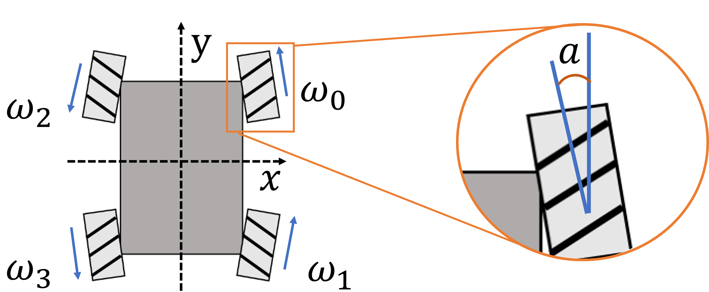




モデル化誤差
モデル化誤差(gaksyuu.py)
非線形なモデル化誤差の導入
速度に対する歪みの式(単位ラジアン)
左前車輪
$$0.9∗{\dot{y}}_{d}{−0.9∗\dot{x}}_{d}$$
右前車輪
$$−0.2∗{\dot{y}}_{d}{−0.2∗\dot{x}}_{d}$$
右後ろ車輪
$$−0.1∗{\dot{y}}_{d}{+0.1∗\dot{x}}_{d}$$
左後ろ車輪
$$−0.9∗{\dot{y}}_{d}{−0.9∗\dot{x}}_{d}$$
メカナムホイール台車のタイヤが台車に対して歪んでいる
台車の速度によって歪みが増す（非線形性の導入）
Notes:
モデル化誤差についてです
軌道誤差が生じる原因として，各車輪が台車に対してπ/30ラジアン傾いて設置されているとしました．
また，非線形性の導入のため台車速度によって，台車に対する車輪設置角度の歪みが増すとしました．
各車輪に対する歪みの式は，右しきのようになっています25
（graph.pyではこれらは無視していい）。

Slide 8

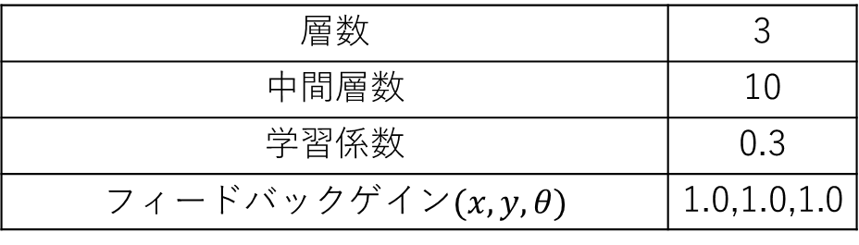
Kekka.py
学習パラメータ
10秒
10秒
層数 | 3
中間層数 | 10
学習係数 | 0.3
フィードバックゲイン$(x,y,θ)$ | 1.0,1.0,1.0
10秒
10秒
10秒
10秒
10秒ごとに前後1.5m,左右1.5m,回転1.5rad
それぞれ移動する
測定データはフィルターをかけ,ノイズを減らす

